Slide 1
Hemisferios cerebrales y aprendizaje

Slide 2
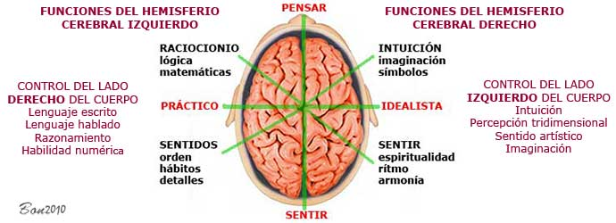

Slide 3
